Slide 1
Проект «Пешеход, будь внимателен!» 2 младшая группа
МБДОУ «Детский сад «Планета детства» комбинированного вида»
Подготовила:
воспитатель Ермолаева Т.С.

Slide 2
Пояснительная записка
Актуальность: Известно, что привычки, закрепленные в детстве, остаются на всю жизнь. Вот почему с самого раннего возраста необходимо учить детей правилам дорожного движения, безопасному поведению на улицах, дорогах, в транспорте. В этом должны принимать участие и родители, и дошкольные учреждения.
Цель:
дать первичные знания о правилах поведения на дороге;
Задачи:
1. Создать условия для обучения детей правилам безопасного поведения на дороге.
2. Формировать у дошкольников устойчивые навыки соблюдения и выполнения правил дорожного движения (ПДД).
3. Дать детям представление о разновидностях транспорта.
4. Познакомить с сигналами светофора и пешеходным переходом.
5. Развивать внимание, память, мышление, речь, мелкую моторику, активизировать словарь.
6. Формировать у родителей устойчивый интерес к безопасности детей как участников дорожного движения, привлекать взрослых к совместной деятельности с детьми;

Slide 3
Участники проекта: дети второй младшей группы, воспитатели, родители.
Ожидаемые результаты проекта:
У детей будут сформированы начальные представления о различных видах транспорта, правилах безопасного поведения на улице.
Они должны знать:
- Назначение светофора и каждого цвета его сигнала;
- Какой транспорт передвигается по дороге;
- Значения слов: «пешеходный переход», «пешеход», «светофор».
Родители будут внимательнее относиться к воспитанию у детей
навыков безопасного поведения на улице.

Slide 4
Этапы реализации проекта:
Подготовительный (3 дня)
1. Подготовка стихотворений, загадок, игр, на тему транспорт, ПДД, иллюстративный материал.
2. Подготовка атрибутов для игр, непосредственная образовательная деятельность (НОД).
3. Подготовка консультаций для родителей.
Практический этап (5 дней)
Работа с детьми: НОД, подвижные игры, дидактические игры, чтение художественных произведений, продуктивные виды деятельности.
Работа с родителями: консультации, беседы, оформление папок-передвижек.
Итоговый (1 день)
Проведение выставки работ, анализ результатов деятельности.

Slide 5
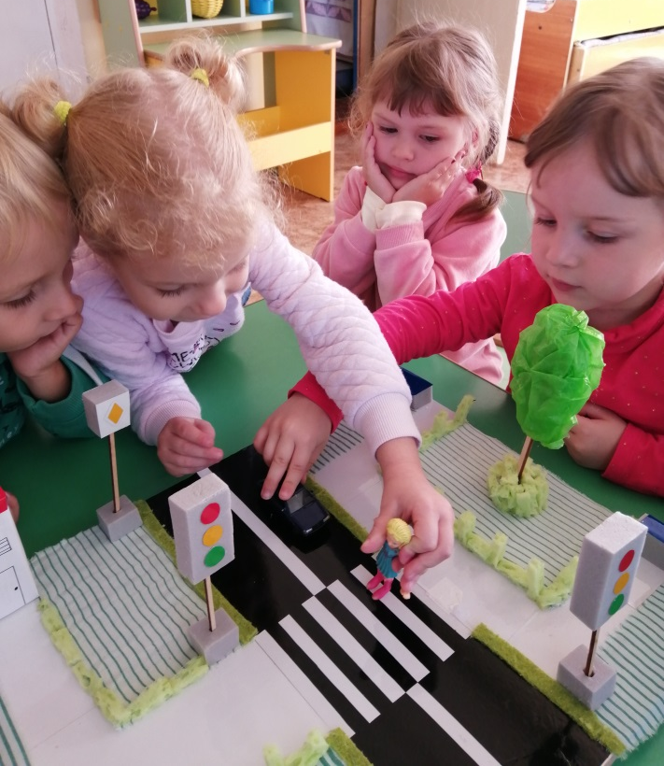
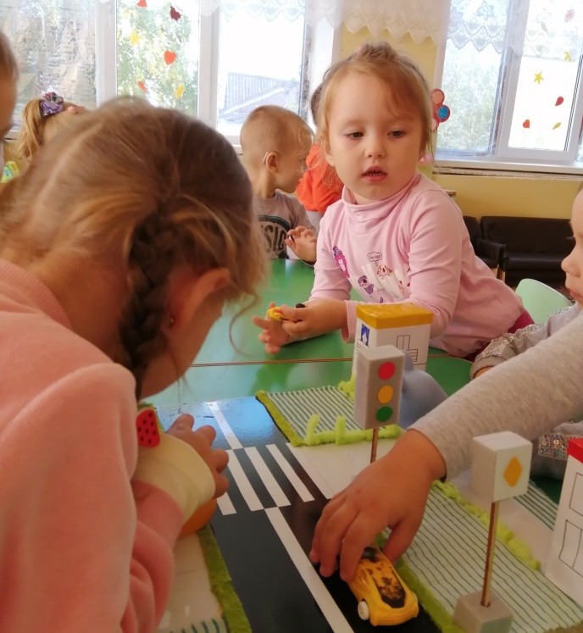
Рассматривание макета «На улице города»

Slide 6
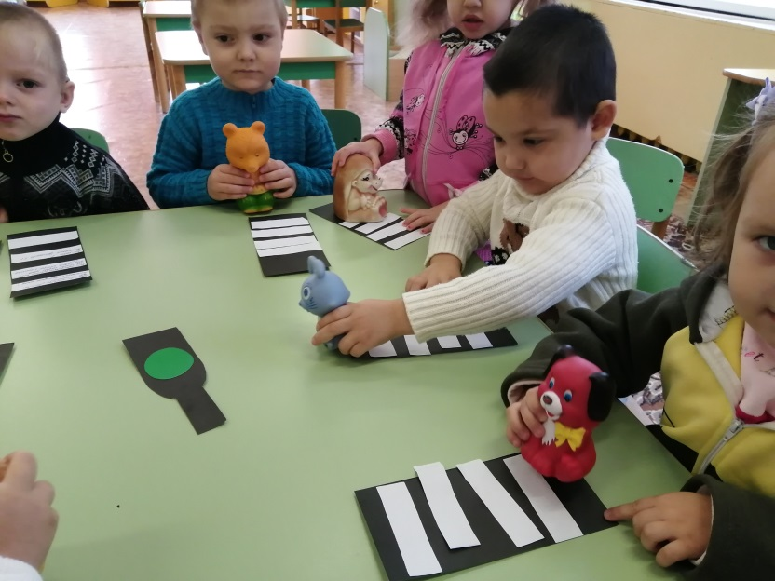
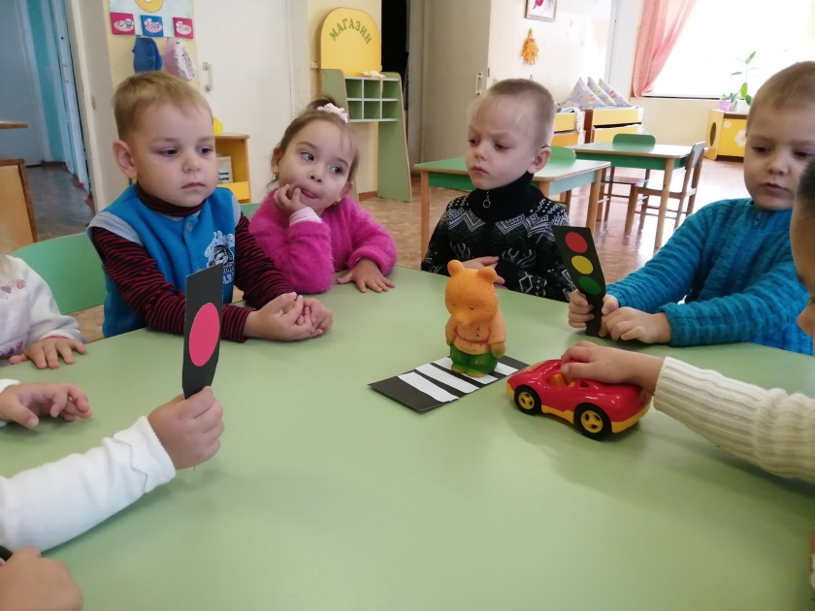
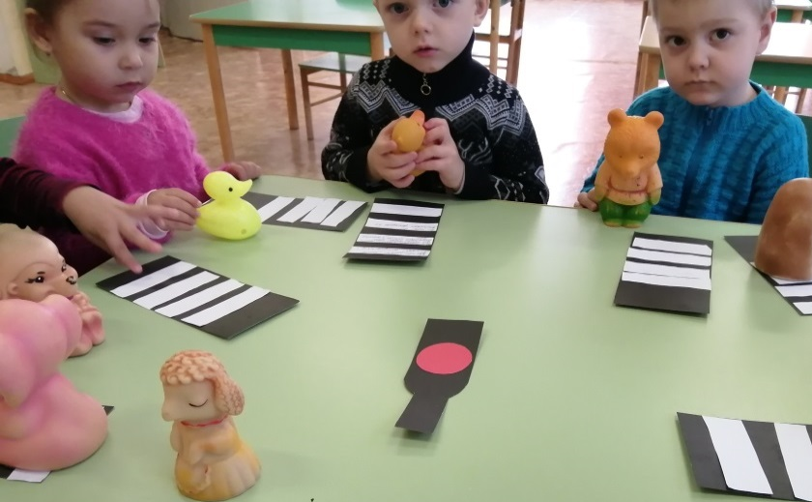
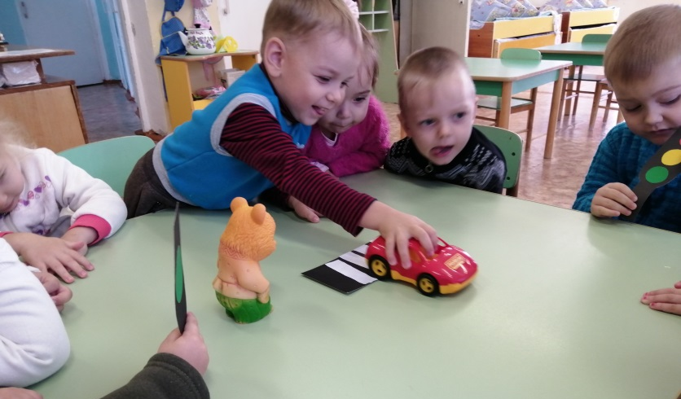
Дидактическая игра
«Пешеходный переход»
Дидактическая игра «Светофор»

Slide 7
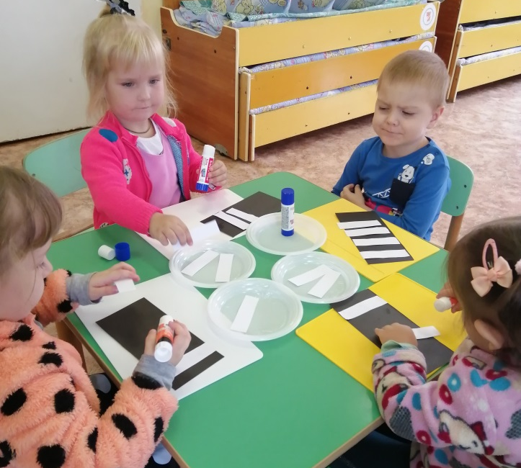
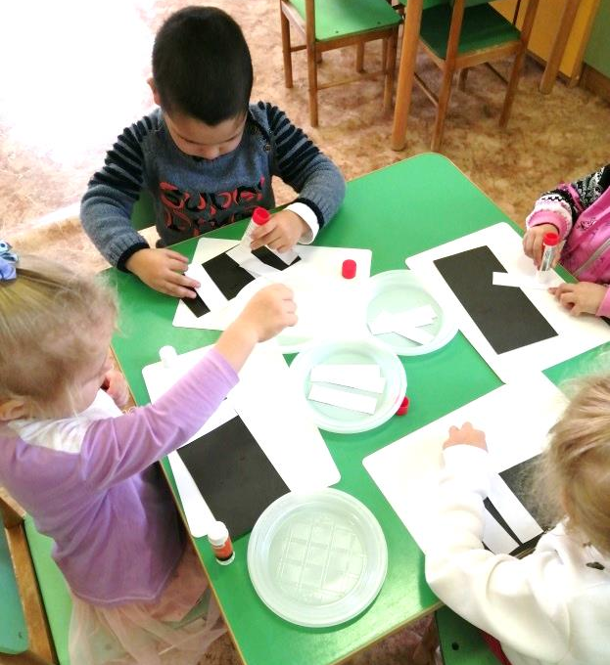
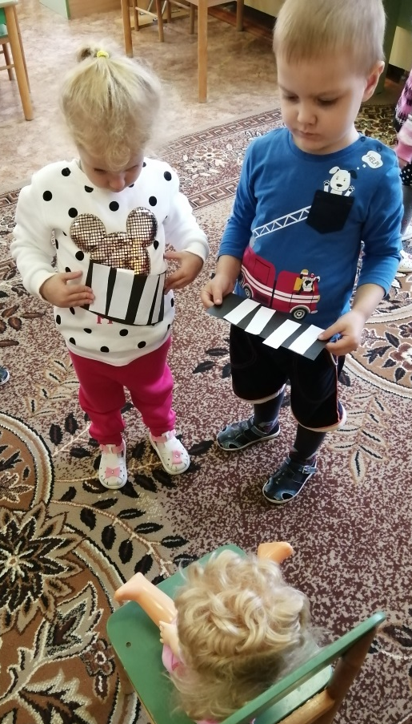
Аппликация «Пешеходный переход»

Slide 8
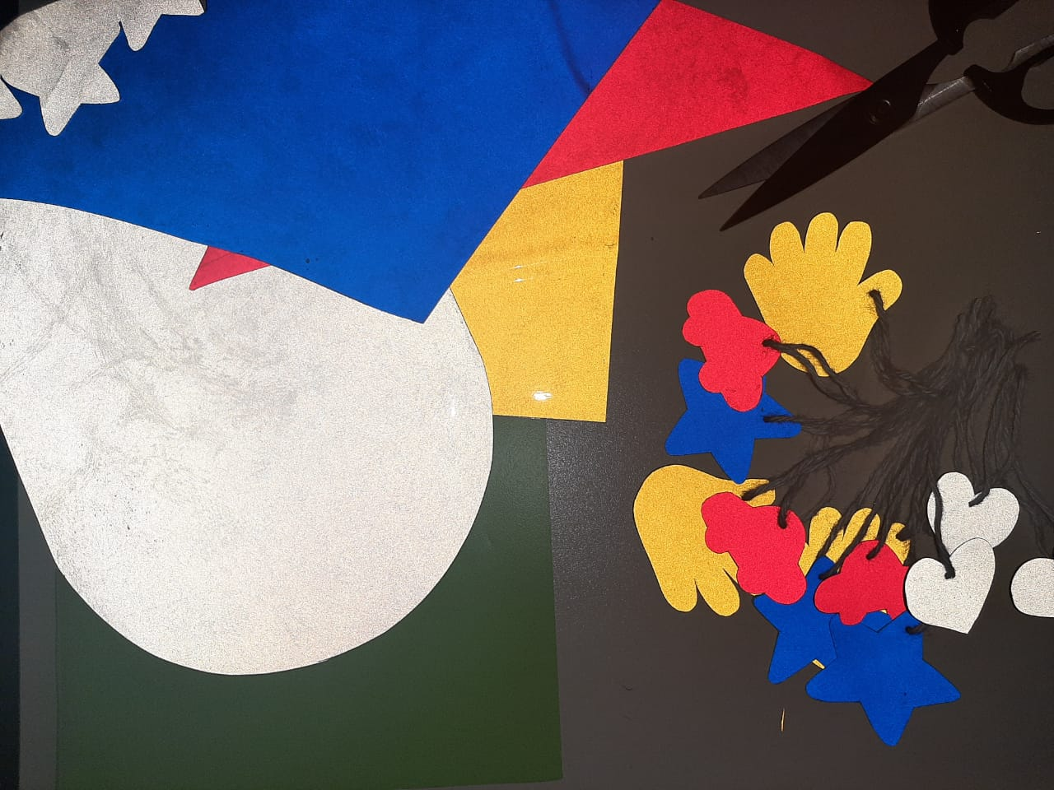
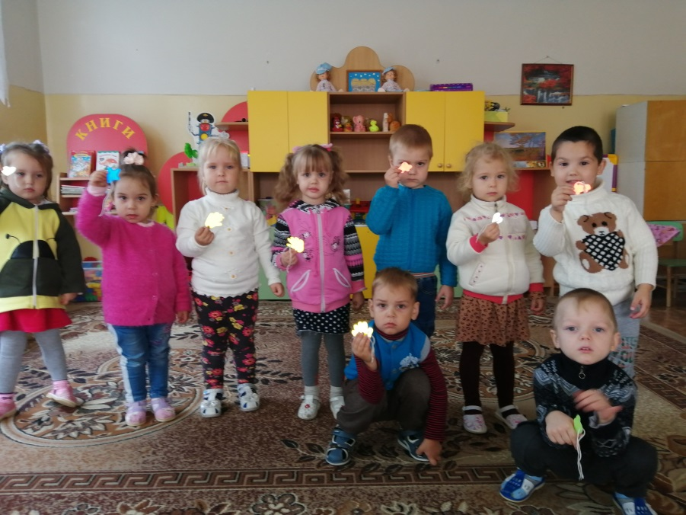
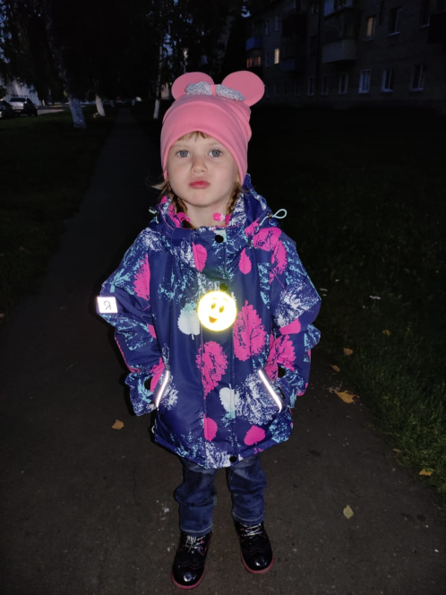
Создание фликеров для безопасности на дороге

Slide 9
Сюжетно-ролевые игры
«Водитель автобуса» «Регулировщик движения»

Slide 10
Работа с родителями
Папка-передвижка «Родителям о правилах дорожного движения»

Slide 11
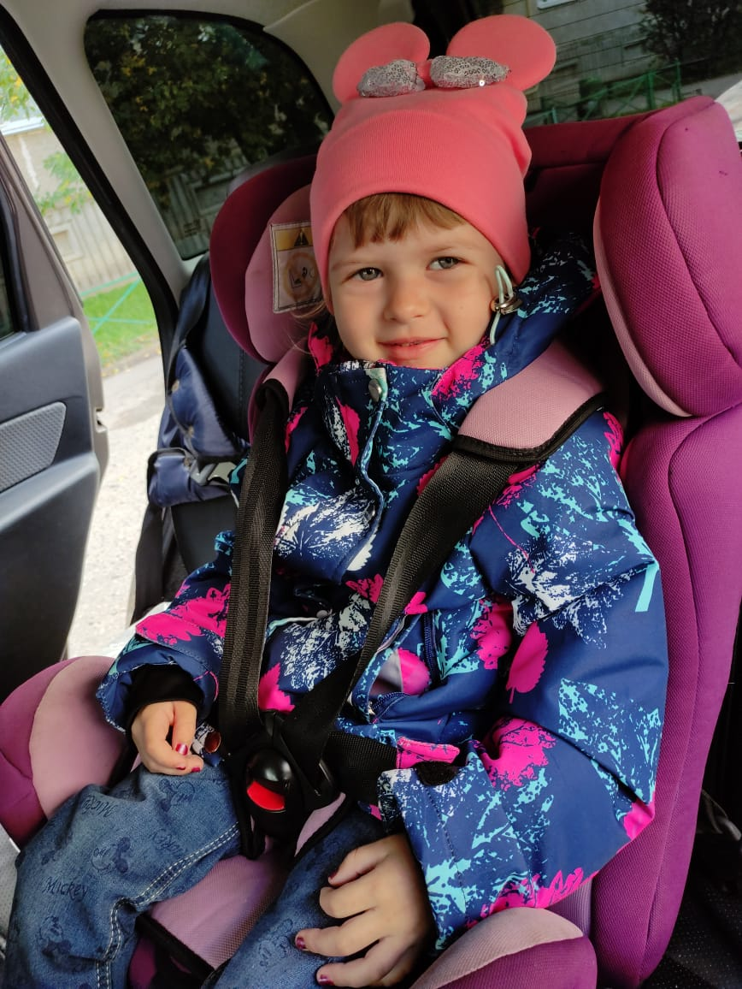
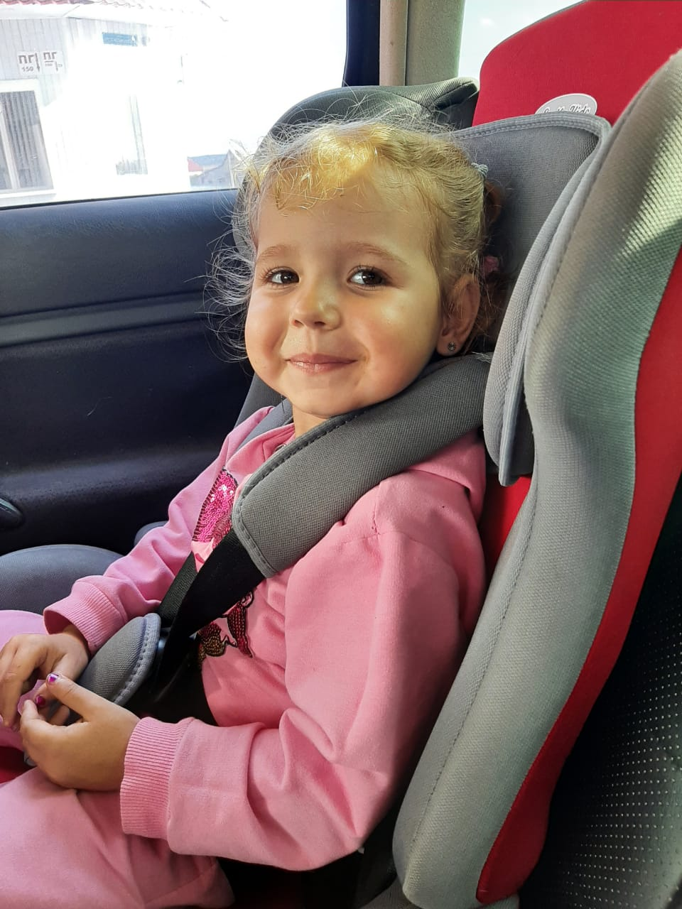
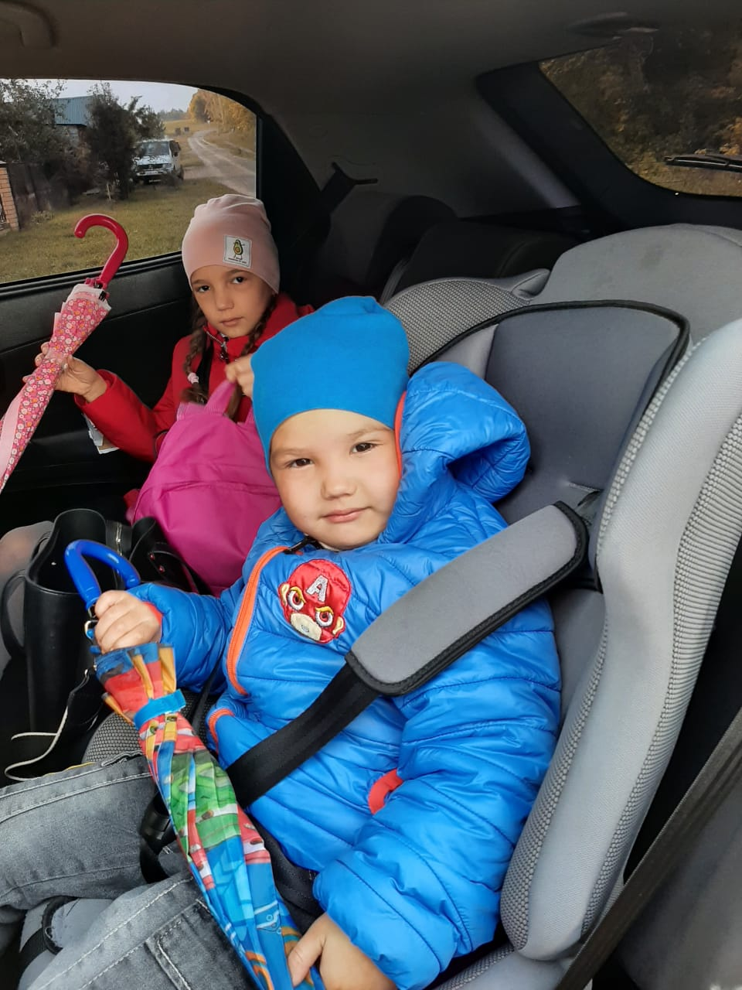
Социальная акция «Пристегнись-это модно!»

Slide 12
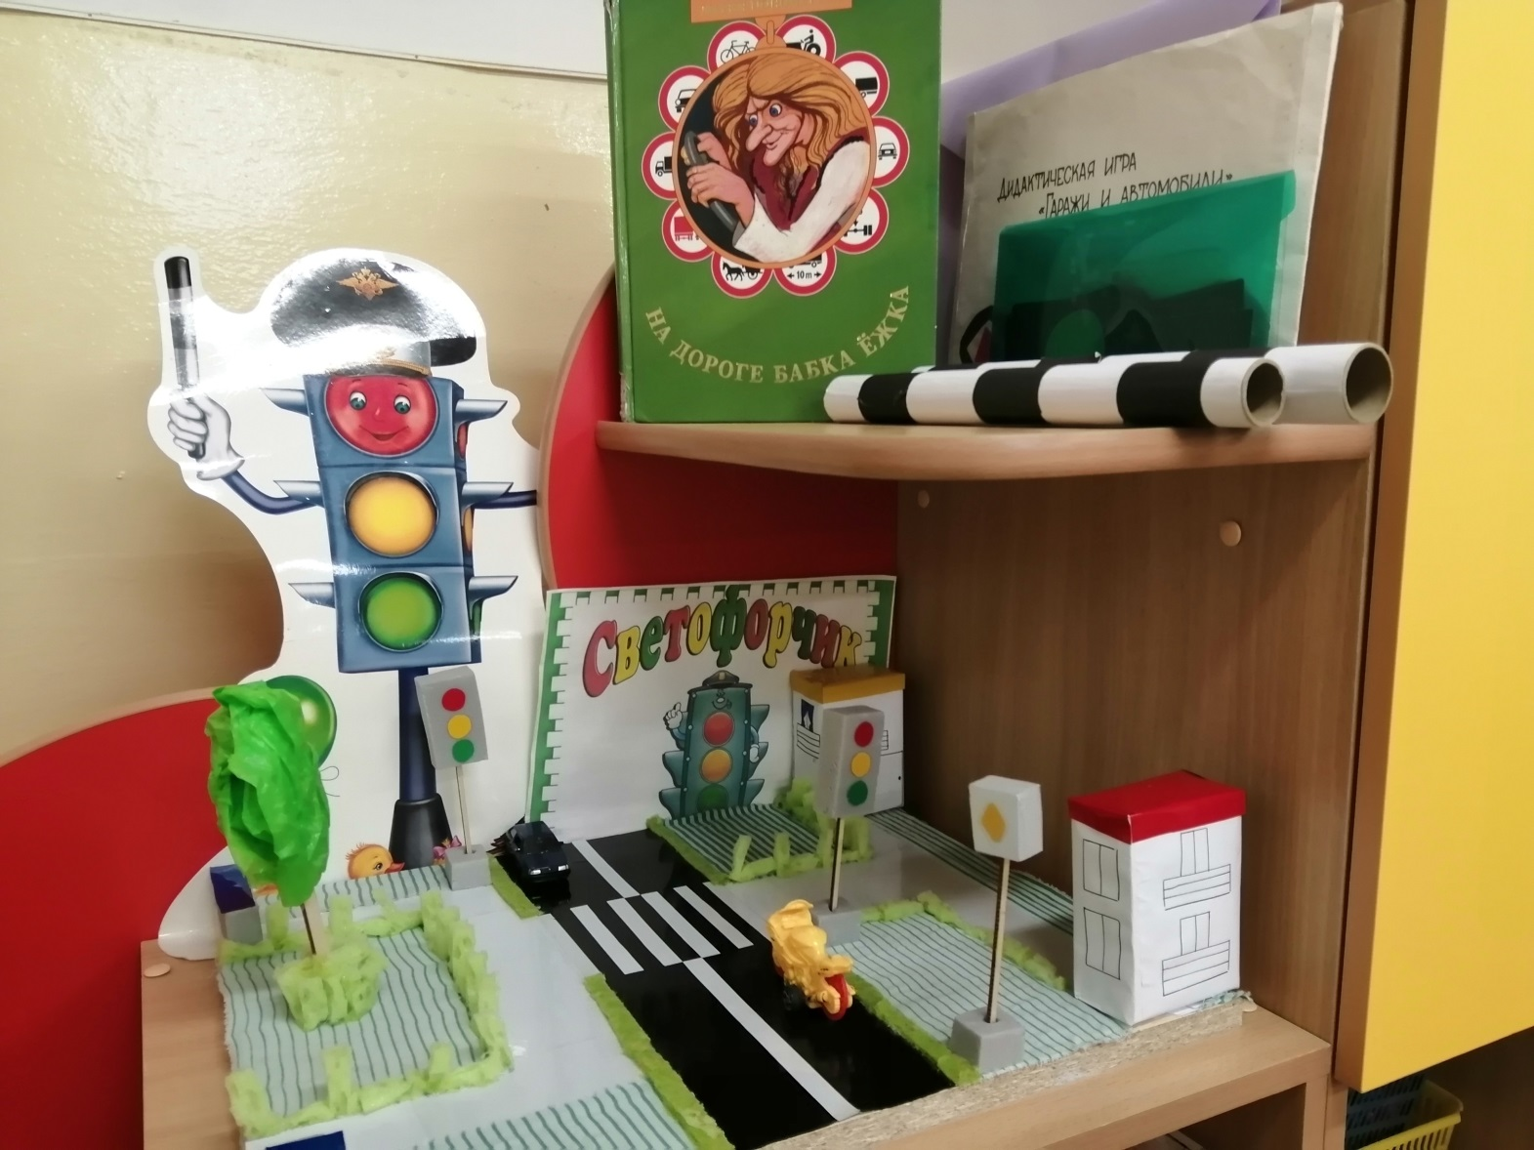
Уголок «Правила безопасности на дороге»

